Slide 1
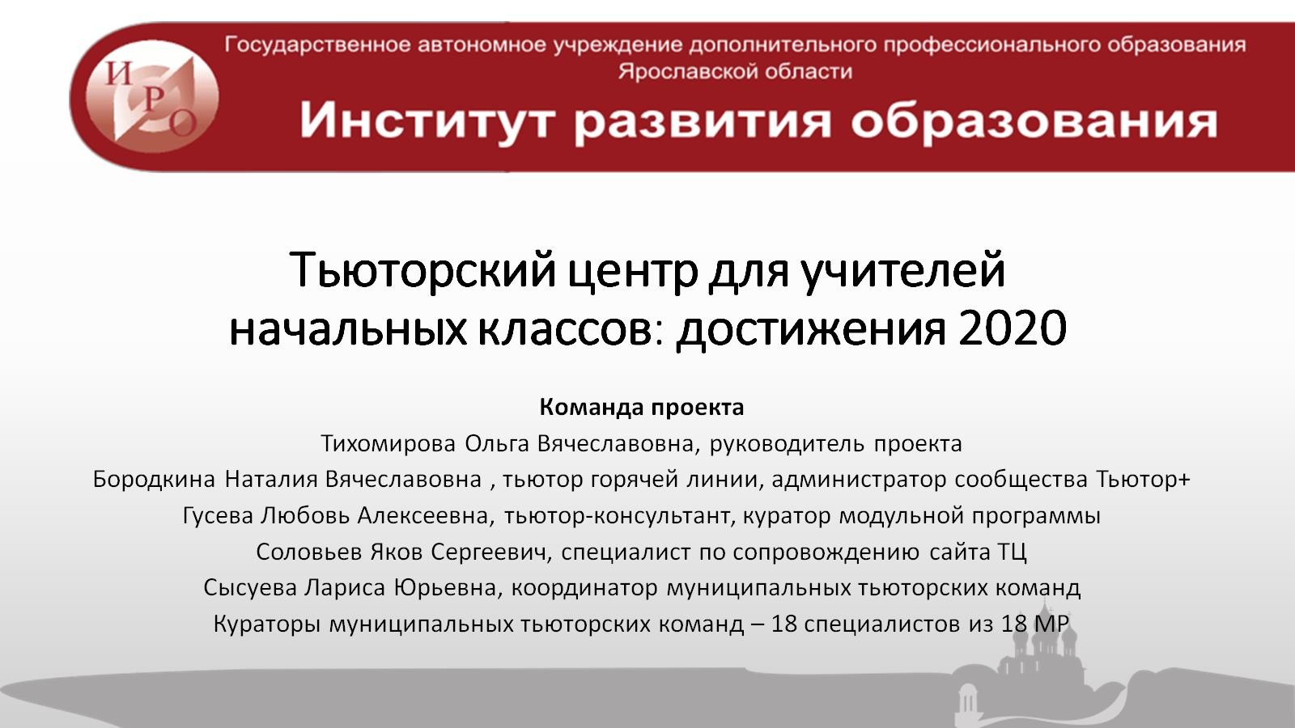
Тьюторский центр для учителей начальных классов: достижения 2020

Slide 2
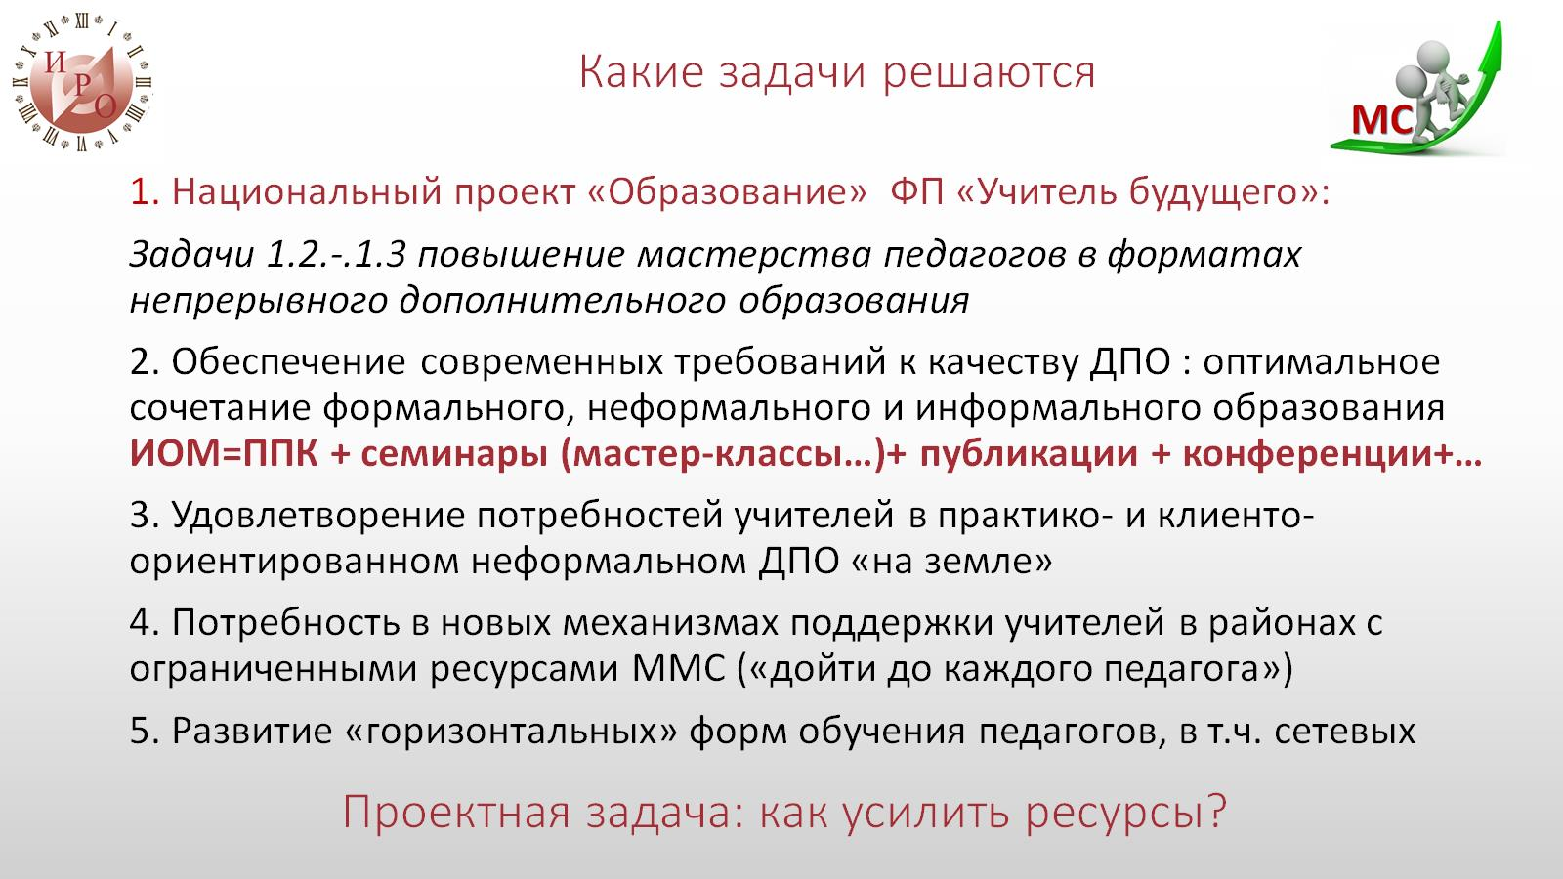
Какие задачи решаются

Slide 3
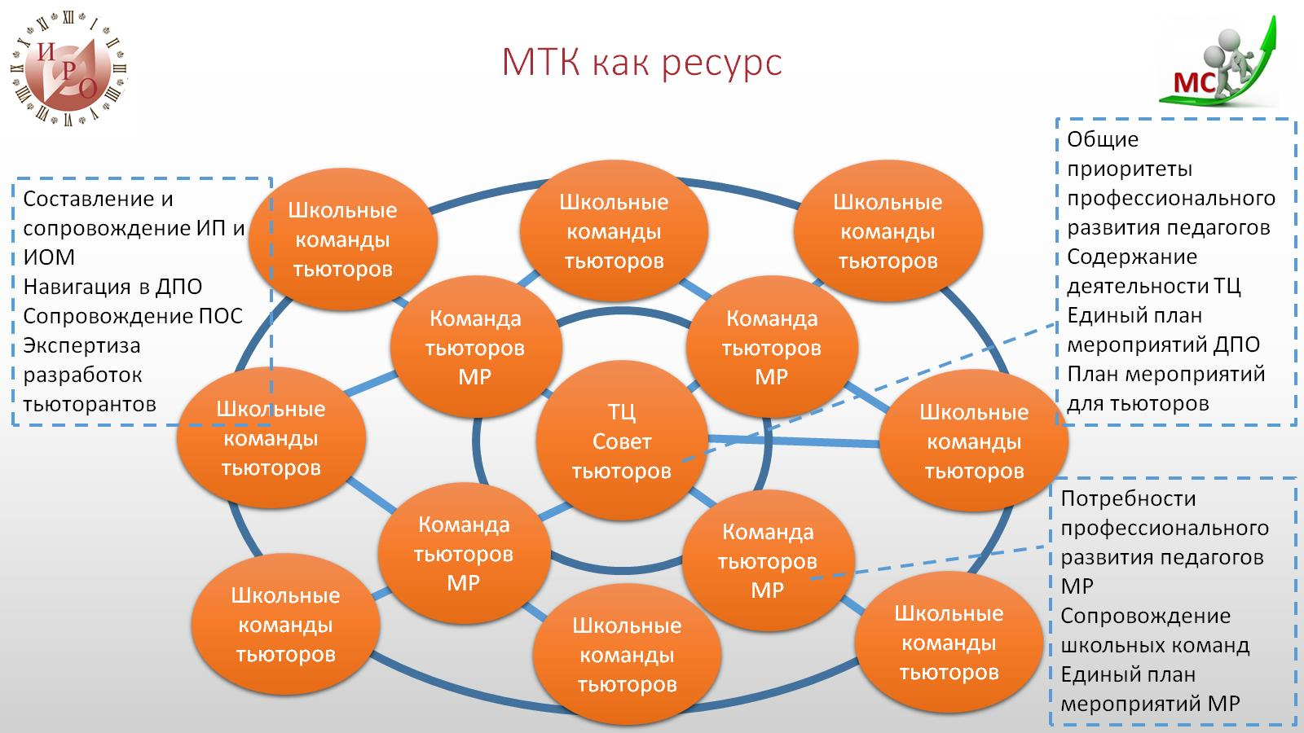
МТК как ресурс

Slide 4
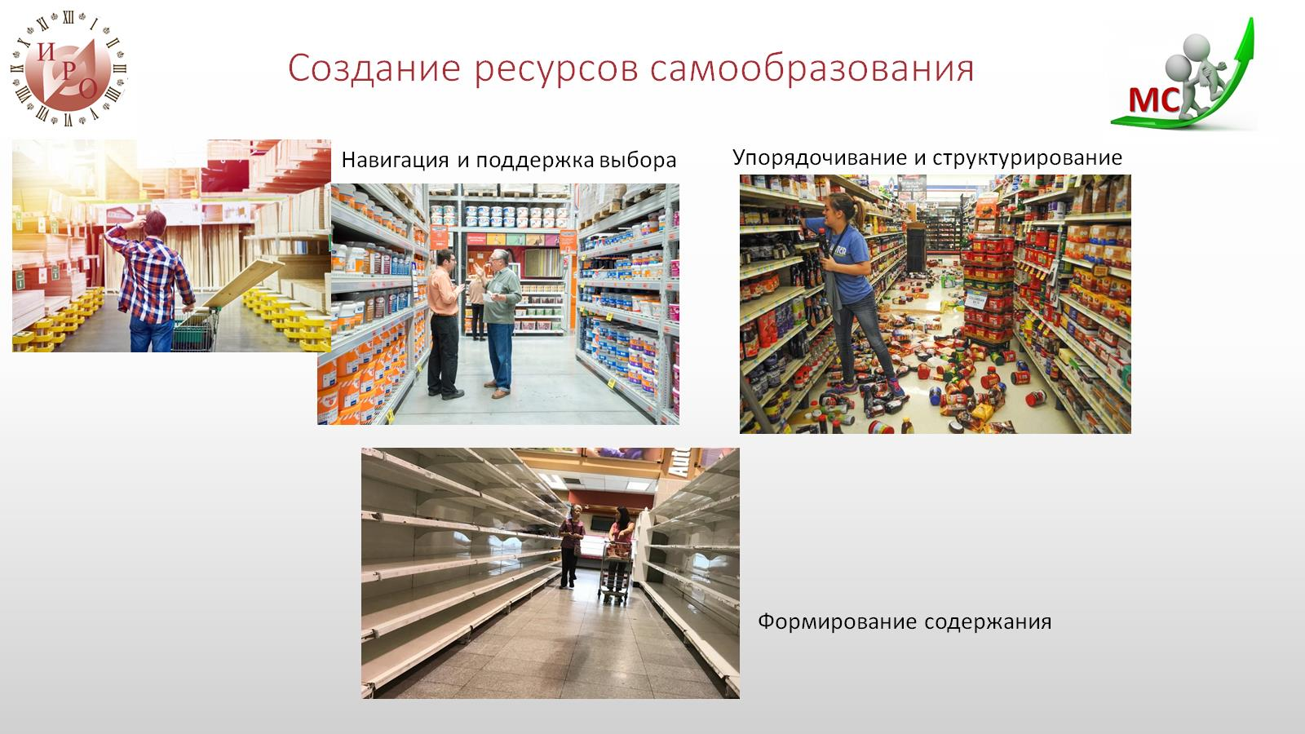

Slide 5
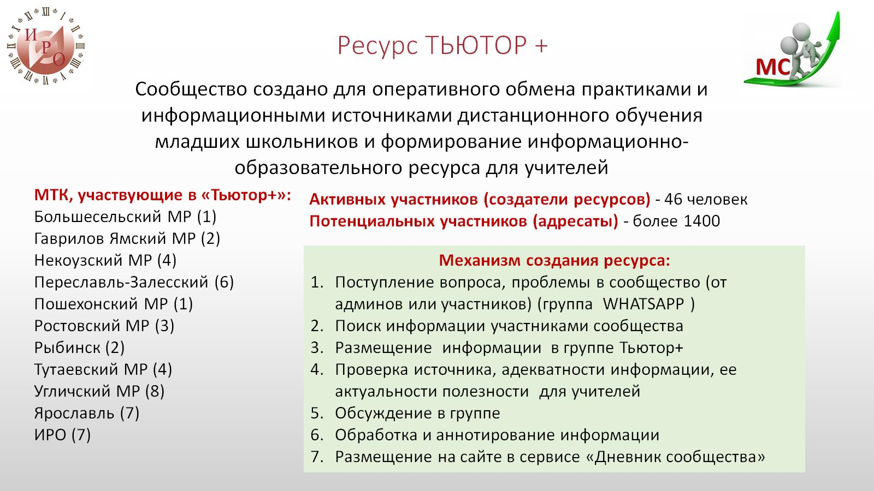

Slide 6
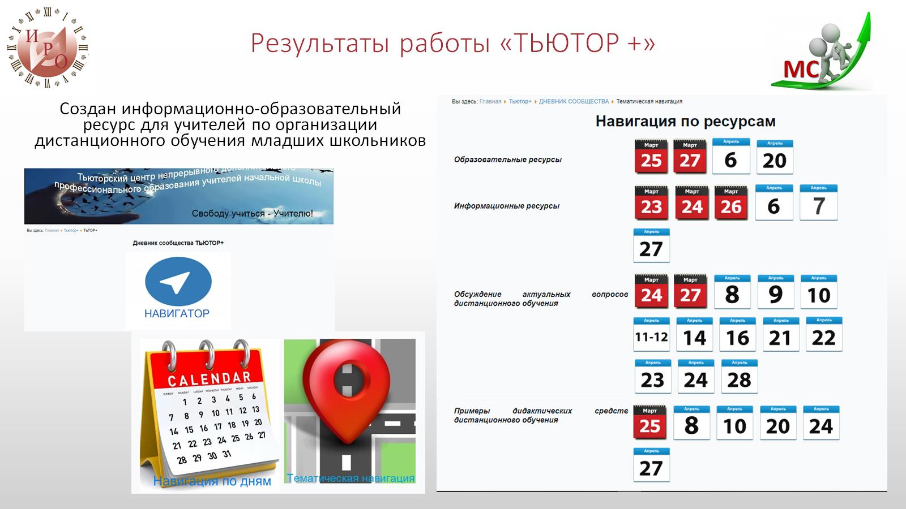
Результаты работы «ТЬЮТОР +»

Slide 7
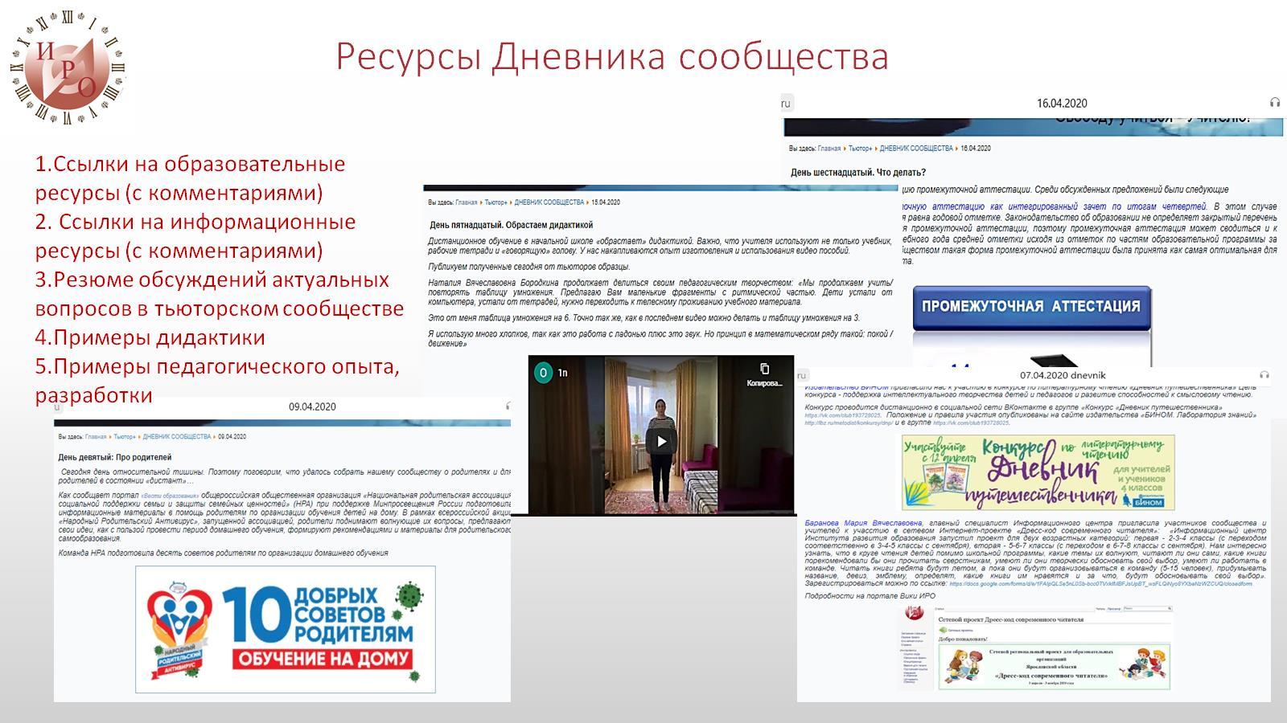
Ресурсы Дневника сообщества

Slide 8
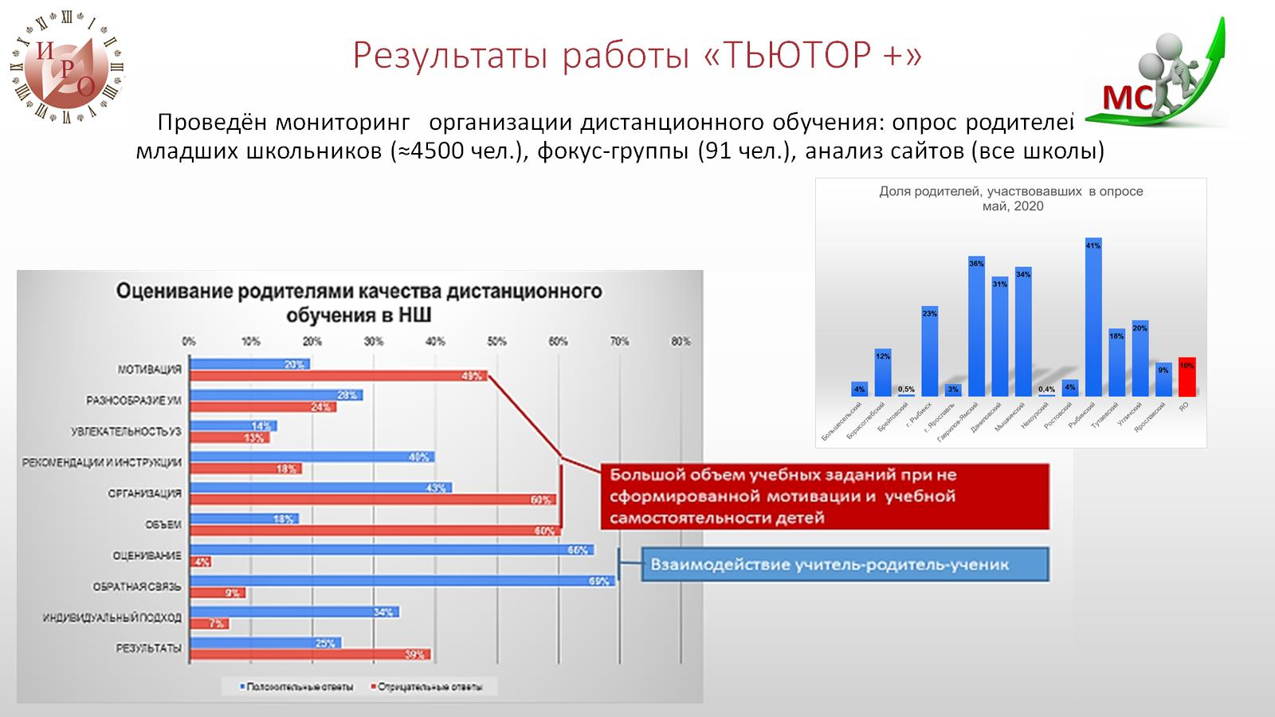
Результаты работы «ТЬЮТОР +»

Slide 9
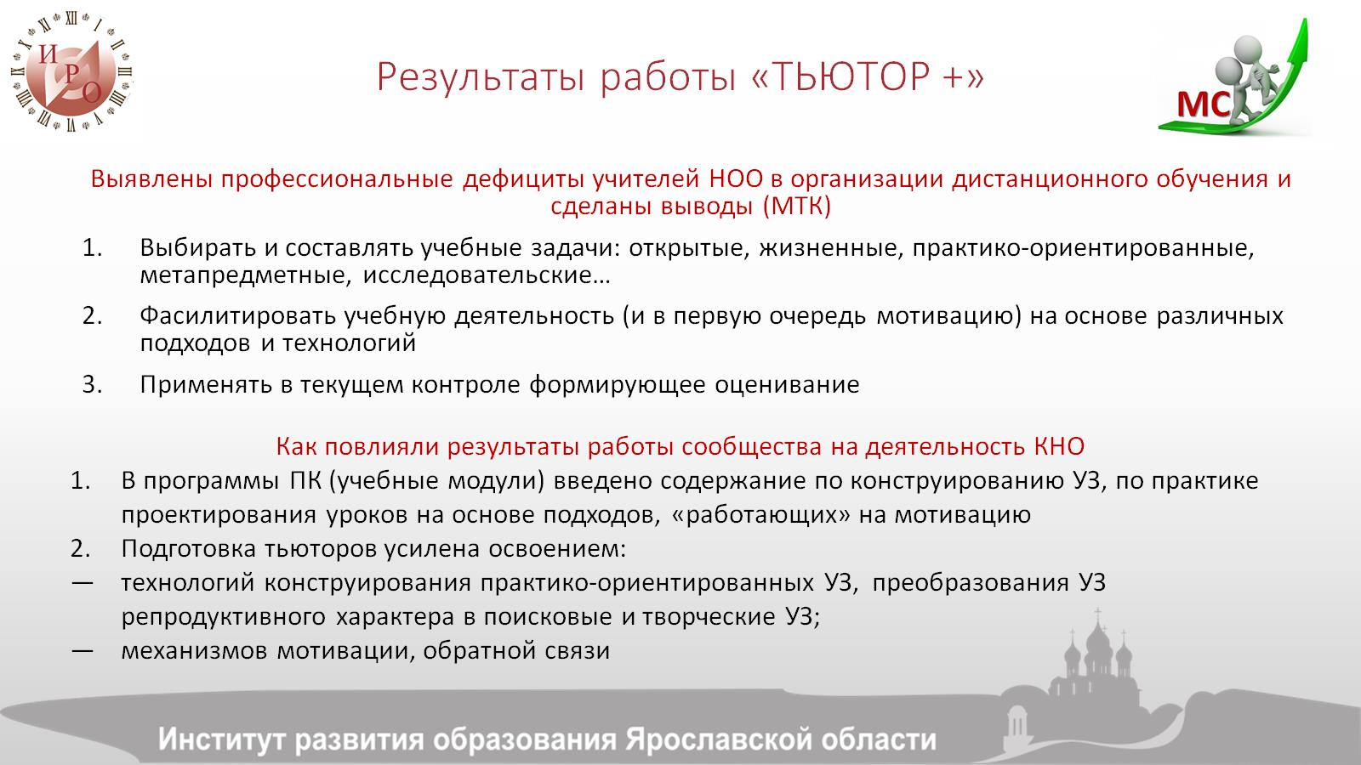
Результаты работы «ТЬЮТОР +»

Slide 10
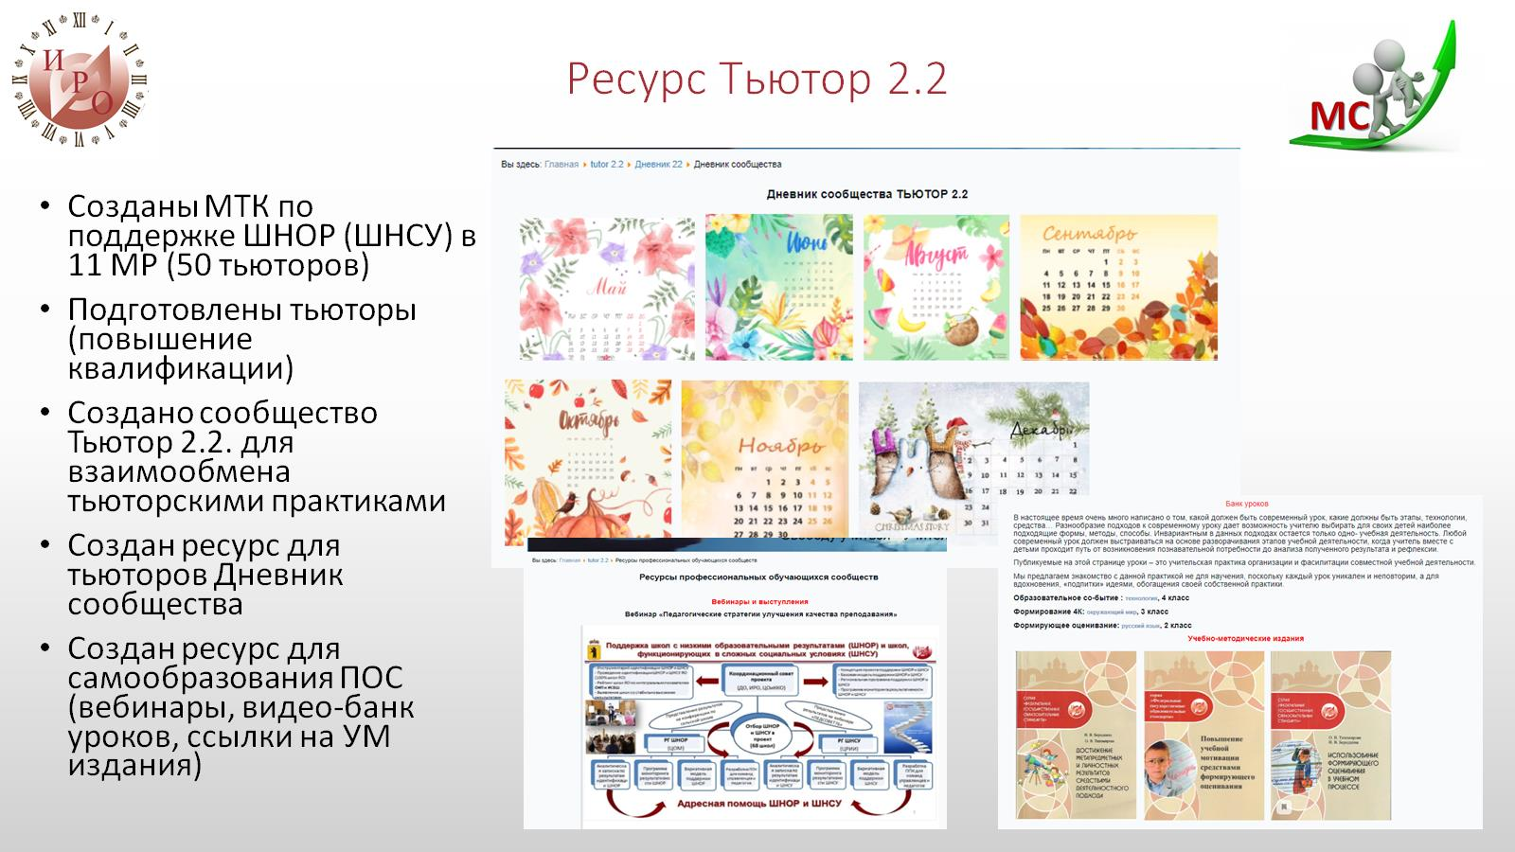
Ресурс Тьютор 2.2

Slide 11
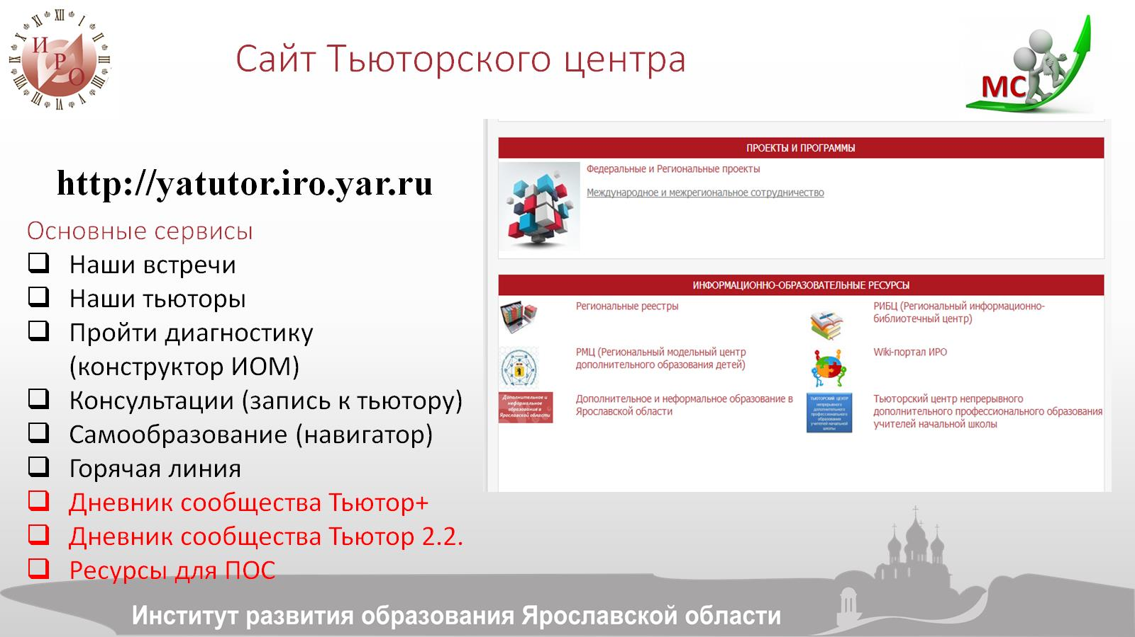
Сайт Тьюторского центра

Slide 12
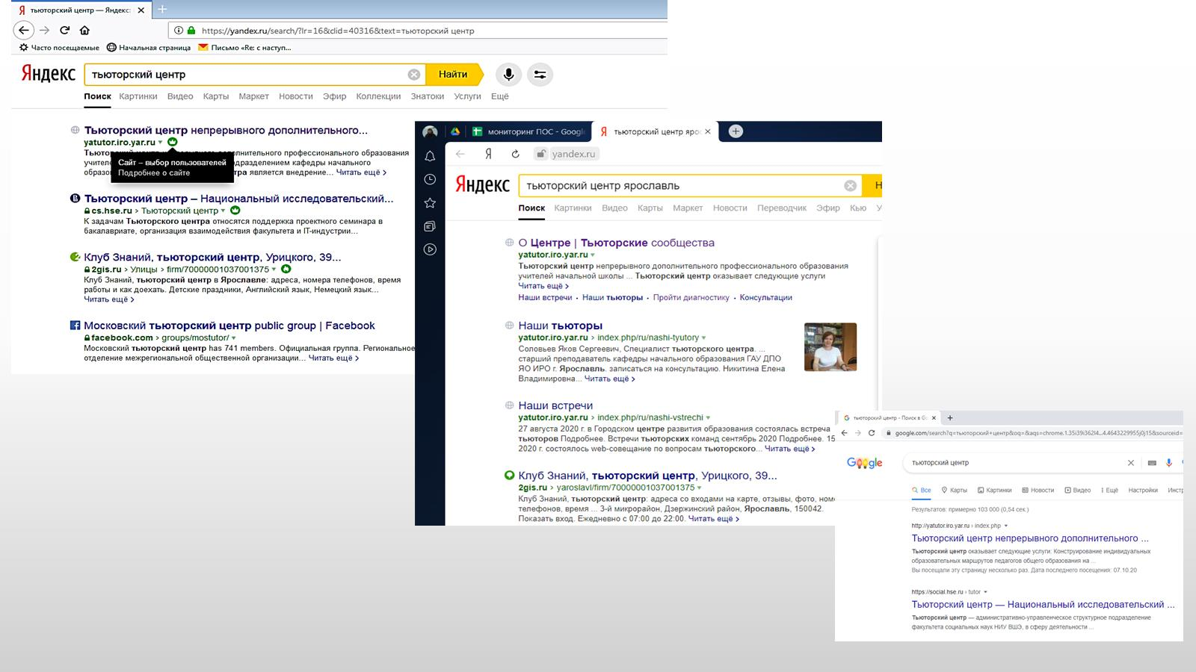

Slide 13
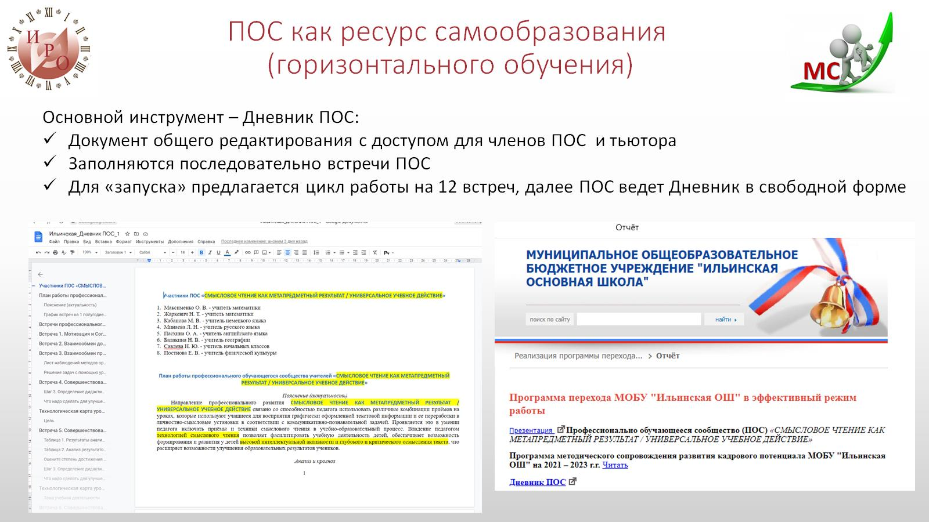
ПОС как ресурс самообразования
(горизонтального обучения)

Slide 14
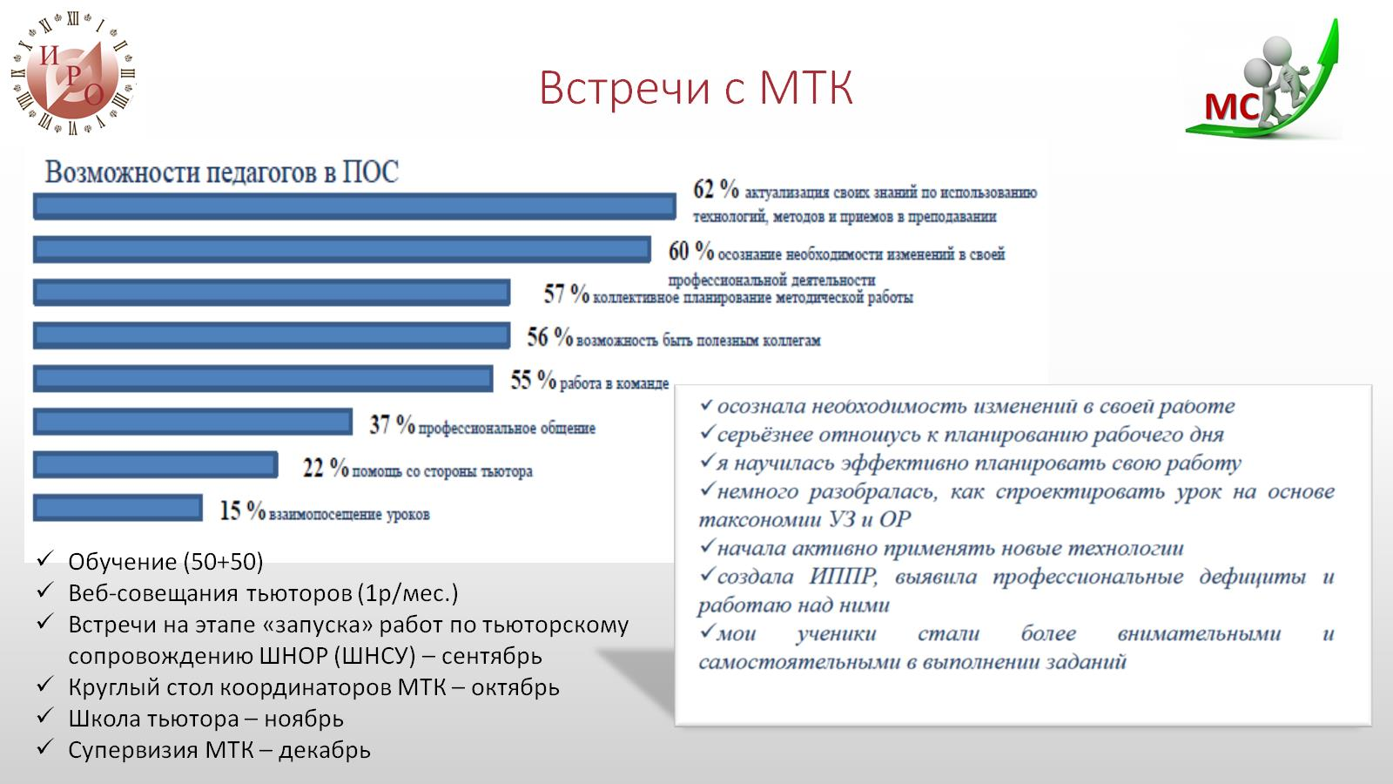
Встречи с МТК

Slide 15
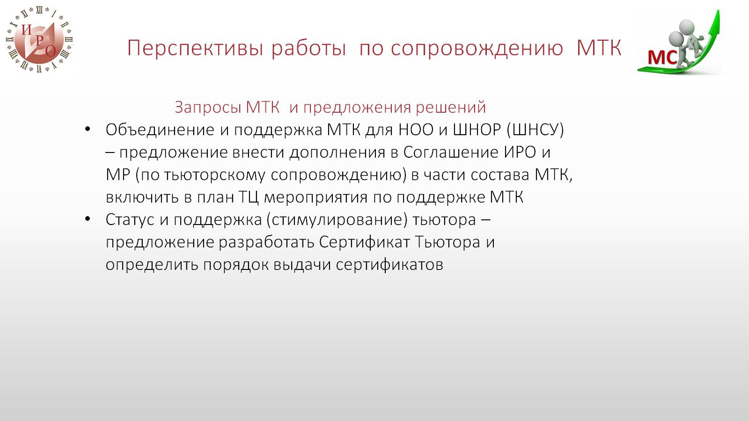
Перспективы работы по сопровождению МТК

Slide 16


